Slide 1
Основные подходы по формированию тарифных заявок в сфере водоснабжения и водоотведения на 2026 год и долгосрочный период
г. Киров, апрель 2025 г.

Slide 2
Нормативно-правовая база
Федеральный закон от 07.12.2011 № 416-ФЗ
«О водоснабжении и водоотведении»
Основы ценообразования
в сфере водоснабжения и водоотведения
(постановление Правительства РФ от 13.05.2013 № 406)
Методические указания по расчету регулируемых тарифов в сфере водоснабжения и водоотведения (приказ ФСТ России от 27.12.2013 № 1746-э)
Постановление Правительства Российской Федерации от 29.07.2013 № 641 «Об инвестиционных и производственных программах организаций, осуществляющих деятельность
в сфере водоснабжения и водоотведения»

Slide 3
Производственная программа
в сфере водоснабжения и водоотведения
Производственная программа организации, осуществляющей водоснабжение и (или) водоотведение - программа текущей
(операционной) деятельности такой организации по осуществлению водоснабжения, и (или) водоотведения, регулируемых видов деятельности в сфере водоснабжения и (или) водоотведения.
Производственная программа разрабатывается на срок действия регулируемых тарифов регулируемой организации.
Организации, осуществляющие деятельность в сфере водоснабжения и водоотведения на территории Кировской области направляют проект производственной программы на 2026-2030 годы на утверждение в РСТ Кировской области до 1 мая 2025 года.
Корректировка производственной программы осуществляется регулируемой организацией в случае изменения условий реализации мероприятий производственной программы, ведущих к росту расходов на их реализацию, в том числе в случае изменения законодательства Российской Федерации, влияющего на условия реализации производственной программы
(пункт 17 ПП РФ № 641).
Цели производственной программы:
1. Обеспечение предоставления потребителям услуг соответствующего качества.
2. Обеспечение восстановления систем коммунальной инфраструктуры для предоставления качественных коммунальных услуг.

Slide 4
Недостатки, допущенные РСО при разработке производственных программ (ПП) и инвестиционных программ (ИП)
РСТ Кировской области утверждает производственные программы
Недостатки, допущенные РСО при разработке ПП:
Расходы
на ремонтные работы указываются общей суммой без разбивки по годам
Расходы
на ремонтные работы указываются
не в разрезе
по мероприятиям
Включаются расходы, имеющие инвестиционный характер
По водоотведению
не учитывается источник финансирования – плата за негативное воздействие на централизованную систему водоотведения (при наличии)
РСТ Кировской области оценивает доступность ИП
недостатки, допущенные РСО при разработке ИП:
Не учитывается источник финансирования – амортизация, в том числе текущая амортизация основных средств, которые были введены
в эксплуатацию
до утверждения ИП
Не полностью учитывается амортизация от вновь введенных основных средств, в результате реализации мероприятия ИП
(нет строки накопленная амортизация
за предыдущие годы реализации ИП)
Включаются расходы
на ремонт основных средств
По водоотведению
не учитывается источник финансирования – плата за негативное воздействие на централизованную систему водоотведения (при наличии)

Slide 5

Порядок представления проекта производственной программы
в сфере водоснабжения и водоотведения
на 2026-2030 годы (2026 год)
I. Паспорт производственной программы
Наименование регулируемой организации, ИНН, КПП (в отношении которой разрабатывается производственная программа)
Юридический адрес регулируемой организации
Руководитель организации | ФИО, телефон, факс, электронный адрес
Лицо ответственное за составление производственной программы | ФИО, телефон, факс, электронный адрес
Наименование уполномоченного органа, утвердившего производственную программу, его местонахождение
Период реализации производственной программы
Целевые показатели деятельности организации: | 1.
 | 2.
Объем финансовых потребностей, необходимых для реализации производственной программы на каждый год | 1.
 | 2.
 | URL-ссылка (на расчетные и обосновывающие документы по расчету дополнительной финансовой потребности только по горячему водоснабжению)
Наличие утвержденных схем горячего водоснабжения, холодного водоснабжения, водоотведения (реквизиты НПА)
 | URL-ссылка
Дата проведения технического обследования централизованных систем горячего водоснабжения, холодного водоснабжения, водоотведения | Дата проведения:
 | Результаты технического обследования:
Уровень оприборивания потребителей индивидуальными приборами учета коммунальных ресурсов | Бюджетные потребители: шт. (% от общего числа)
 | Население: шт. (% от общего числа)
 | Прочие потребители: шт. (% от общего числа)
Уровень оприборивания многоквартирных домов общедомовыми приборами учета коммунальных ресурсов | шт. (% от общего числа)
Документ, подтверждающий основание эксплуатации объектов (реквизиты НПА)
 | URL-ссылка (на правоустанавливающие документы)
Заявление об утверждении (корректировке) ПП | URL-ссылка (ссылка на скан-копию подписанного руководителем заявления и скрепленного печатью)
В паспорте производственной программы:
Указать ссылку в хранилище ООО «Платформа»
на документы, подтверждающие финансовые потребности для осуществления услуги по горячему водоснабжению (при наличии).
2. Указать ссылку в хранилище ЕИАС ФАС России на схему горячего водоснабжения, холодного водоснабжения, водоотведения
3. Указать ссылку в хранилище ЕИАС ФАС России
на документ, подтверждающий основание владения имуществом.
4. Указать ссылку в хранилище ООО «Платформа»
на заявление об утверждении (об изменении) производственной программы

Slide 6
Новое в производственной программе
в сфере водоснабжения и водоотведения
V. Перечень плановых мероприятий по ремонту объектов централизованных систем водоснабжения и (или) водоотведения, мероприятий, направленных на улучшение качества питьевой воды, качества горячей воды и (или) качества очистки сточных вод, мероприятий по энергосбережению и повышению энергетической эффективности, в том числе по снижению потерь воды при транспортировке
Мероприятия по ремонту объектов централизованной системы водоснабжения
Наименование мероприятия |  | Временной промежуток выполнения (квартал, год) | Объем планируемых работ в натуральных ед. (протяж./мощность) | Сметная стоимость, тыс. руб. | Источник финансирования (указать статью расходов в тарифе либо нетарифные источники - за счет бюджета, иные источники) |  | Социально-экономический эффект, тыс. руб.
1 мероприятие
2 мероприятие
График реализации мероприятий по ремонту объектов централизованной системы водоснабжения
Наименование мероприятия |  | Расходы на ремонтные работы, тыс. руб. |  |  |  |  | Месторасположение проведения работ
 |  | 2026 год | 2027 год | 2028 год | 2029 год | 2030 год
1 мероприятие
2 мероприятие
Указать источники финансирования ремонтных работ.
Расходы на ремонт планируются на конкретный год в определенной сумме (учитывая особенности методологии методом индексации).
Данные в части Отчета выполнении мероприятий за предыдущий год должны совпадать с отчетом по ПП, который представляется в РСТ Кировской области до 1 апреля

Slide 7
Раздельный учет – как основа формирования тарифов
В соответствии с п.12 Федерального закона от 07.12.2011 № 416-ФЗ «О водоснабжении и водоотведении»,
ст.18. ПП РФ № 406 регулируемые организации обязаны вести раздельный учет расходов и доходов, объемов поданной воды (принятых сточных вод) по следующим регулируемым видам деятельности:
В соответствии со ст. 3 приказа Министерства строительства и жилищно-коммунального хозяйства РФ от 29.07.2022 № 623/пр государственное регулирование цен (тарифов) в сфере водоснабжения и водоотведения осуществляется в соответствии с принципом обязательного ведения раздельного учёта.
в сфере холодного водоснабжения:
холодное водоснабжение, в том числе подъем и очистка воды;
подключение (технологическое присоединение) к централизованной системе холодного водоснабжения;
транспортировка воды, включая распределение воды;
транспортировка воды, включая распределение воды, осуществляемая гарантирующей организацией
(только в части текущих расходов гарантирующей организации на транспортировку воды);
подвоз воды.
в сфере водоотведения:
водоотведение, в том числе очистка сточных вод и обращение с осадком сточных вод;
прием и транспортировка сточных вод;
подключение (технологическое присоединение) к централизованной системе ВО;
транспортировка сточных вод, осуществляемая гарантирующей организацией
Организация раздельного учета начинается с формирования УЧЕТНОЙ ПОЛИТИКИ
Ведение раздельного учета расходов и доходов – обязанность РСО!
При отсутствии раздельного учета нет обоснования фактических расходов ~ расходы в тарифе
не учитываются

Slide 8
Расчет тарифов в сфере
водоснабжения и водоотведения
Расчетные объемы отпуска воды, принятых сточных вод определяются исходя из фактического отпуска воды (приема сточных вод) за последний отчетный год и динамики отпуска воды (приема сточных вод) за последние 3 года.
объем воды, отпускаемой абонентам (планируемой к отпуску) в году i, тыс. куб. м;
расчетный объем воды, отпускаемой новым абонентам, подключившимся к централизованной системе водоснабжения в году i, за вычетом потребления воды абонентами, водоснабжение которых прекращено (планируется прекратить), тыс. куб. м. Указанная величина может принимать, в том числе, отрицательные значения;
планируемое в году i изменение (снижение) объема воды, отпускаемой гарантирующей организацией абонентам по отношению к году i-1, связанное с изменением нормативов потребления воды, тыс. куб. м. Указанная величина может принимать как положительные, так и отрицательные значения;
темп изменения (снижения) потребления воды. В случае, если данные об объеме отпуска воды в предыдущие годы недоступны, темп изменения (снижения) потребления воды рассчитывается без учета этих лет. Темп изменения (снижения) потребления воды не должен превышать 5 процентов в год.
Учитывается информация, представленная РСО
в Стандартах раскрытия информации в сфере водоснабжения и водоотведения
(пункт 29 Основ ценообразования)

Slide 9
Расчет тарифов в сфере
водоснабжения и водоотведения (метод индексации)
Тариф = Необходимая валовая выручка (НВВ) / Объем услуги
Корректировка НВВ
- скорректированные операционные расходы
Долгосрочные параметрам регулирования тарифов (метод индексации):
* базовый уровень операционных расходов;
* индекс эффективности; операционных расходов;
*нормативный уровень прибыли
*показатели энергосбережения, энергетической эффективности
(потери воды, удельный расход электроэнергии)
- скорректированные неподконтрольные расходы
- скорректированные расходы на энергоресурсы
- скорректированные расходы из прибыли
- скорректированная амортизация
- скорректированная предпринимательская прибыль
- величина отклонения показателя ввода объектов системы водоснабжения и (или) водоотведения в эксплуатацию и изменения инвестиционной программы
- степень исполнения обязательств по созданию и (или) реконструкции объектов по ИП и ПП при недостижении регулируемой организацией утвержденных плановых значений показателей надежности и качества объектов централизованных систем водоснабжения и (или) водоотведения
- сглаживание
- размер корректировки необходимой валовой выручки по результатам деятельности прошлых периодов регулирования
Долгосрочные параметры регулирования устанавливаются на долгосрочный период регулирования, в течение которого не пересматриваются (за исключением случаев, предусмотренных Правилами)

Slide 10
ПЛАТА ЗА НВЦС И ПСЗВ (ВО)
Постановление Правительства РФ от 25.01.2022 № 44 «О внесении изменений в постановление Правительства Российской Федерации от 13 мая 2013 г. № 406»:
Использование РСО платы за негативное воздействие на работу централизованной системы водоотведения подлежит оценке при тарифном регулировании по итогам долгосрочного периода.
ВАЖНО: Постановлениями Правительства РФ от 30.04.2022 №796
и от 03.10.2022 №1746 приостанавливалось действие ограничения (50 %) использования в 2022 и 2023 гг. платы на реализацию ПП и погашение займов и кредитов в рамках ИП и ПП.
Если плата не была направлена РСО на установленные законодательством цели, она подлежит исключению из НВВ за период ДПР по истечению года, предшествующего двум последним годам ДПР.

Slide 11
ОСНОВНЫЕ КЛЮЧЕВЫЕ ТЕНДЕНЦИИ
(в проекте)
➢ Введение целевой амортизации (изм. ППРФ № 406)
Проектируемые положения: ✓ В плановом режиме амортизация учитывается в составе НВВ без учета целевого характера; ✓ Фактическая амортизация учитывается только объеме, направленном на реализацию инвестиционной программы, а при ее отсутствии на некоторые операционные расходы; ✓ Целевое использование амортизационных отчислений в пределах субъекта Российской Федерации; ✓ Допускается перераспределение между видами деятельности.
➢ Тарифный календарь (изм. ППРФ №№ 406, 641)
01 декабря – завершение тарифной компании
Если обязательства по инвестиционной программе не исполнены - предлагается в первом полугодии года, следующего за отчетным, пересматривать установленный тариф путем формульной корректировки НВВ. Результаты корректировки ИП будут
учтены с 1 июля.

Slide 12
Порядок представления документов для установления (корректировки) тарифов на 2026-2030 годы (2026 год)
Предложение об установлении (корректировке) тарифа на водоснабжение
и (или) водоотведения на 2025 год представляются в РСТ Кировской области
до 1 мая 2025 года
Пакет документов
Заявление об установлении (корректировке) тарифов
Заявление об утверждении (корректировке) производственной программы
Расчет тарифа
Производственная программа (проект)
Обосновывающие материалы
(копии документов, справки, расшифровки, в том числе сводные расчеты и выгруженные из бухгалтерской программы оборотные в формате Excel).
Отдельная скан-копия каждого документа с его названием помещается
в папку с названием статьи расходов
РСТ Кировской области перешло на электронное взаимодействие
с регулируемыми организациями, оказывающими услуги в сферах холодного водоснабжения, водоотведения и горячего водоснабжения.
Подача заявки (пакета документов) на 2026-2030 годы (2026 год)
в РСТ Кировской области осуществляется РСО через систему электронного документооборота
«Система запросов и ответов», которая сопровождается ООО «Платформа».

Slide 13
Порядок представления документов для установления (корректировки) тарифов на 2026-2030 годы (2026 год)
Учитывая переход в части взаимодействия РСТ Кировской области и регулируемых организаций от ранее действующего механизма (предоставление документов на бумажном носителе) на механизм предоставления документов через веб-интерфейс «Система запросов и ответов», а также в целях исключения потери информации при возможных технических проблемах, предложения по установлению (корректировке) тарифов в сфере водоснабжения и водоотведения, утверждению производственных программ на 2026-2030 годы (2026 год) необходимо направлять ресурсоснабжающим организациям в РСТ Кировской области также
на бумажном носителе:
- заявление об установлении (корректировке) тарифов на водоснабжение, водоотведение на 2026-2030 годы (2026 год), с приложением реестра обосновывающих документов, которое подписывается руководителем или иным уполномоченным лицом регулируемой организации, скрепляется печатью регулируемой организации;
- заявление об утверждении производственной программы,
осуществляющей горячее водоснабжение, холодное водоснабжение и (или) водоотведение, на 2026-2030 годы (2026 год), которое подписывается руководителем или иным уполномоченным лицом регулируемой организации, скрепляется печатью регулируемой организации;
- проект производственной программы организации, осуществляющей горячее водоснабжение, холодное водоснабжение и (или) водоотведение, на 2026-2030 годы (2026 год);
- расчет тарифа методом индексации (лист «Калькуляция» шаблона EXPERT.VSVO.INDEX или EXPERT.VSVO.INDEX.CORR.), листы подписанные руководителем организации.

Slide 14
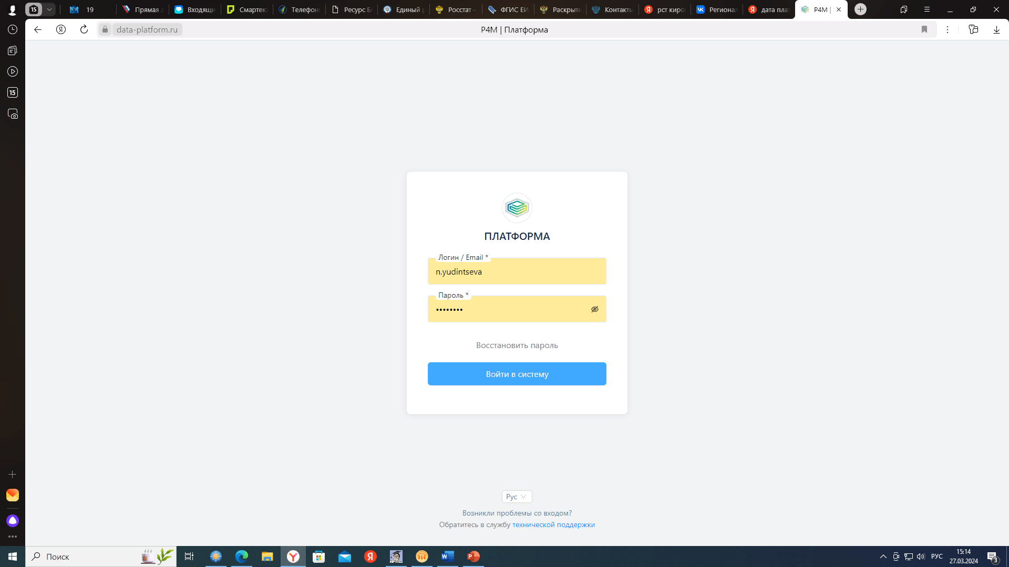
Порядок работы
с «Системой запросов и ответов»
для новой РСО (часть 1)
Заявление
на включение в реестр регулируемых организаций
(для организаций, которые ранее
не регулировались). Форма заявления находится:
сайт РСТ Кировской области › Стандарты раскрытия информации› Шаблоны› Расчет тарифов ОКК
Сотрудник РСТ Кировской области вносит новую РСО в реестр регулируемых организаций
На указанную в заявлении официальную электронную почту представитель
ООО «Платформа» направит логин и пароль для заполнения шаблона по расчету тарифов на водоснабжение и (или) водоотведение
EXPERT.VSVO.INDEX
https://data-platform.ru/lk/ru_2_43/#/.

Slide 15
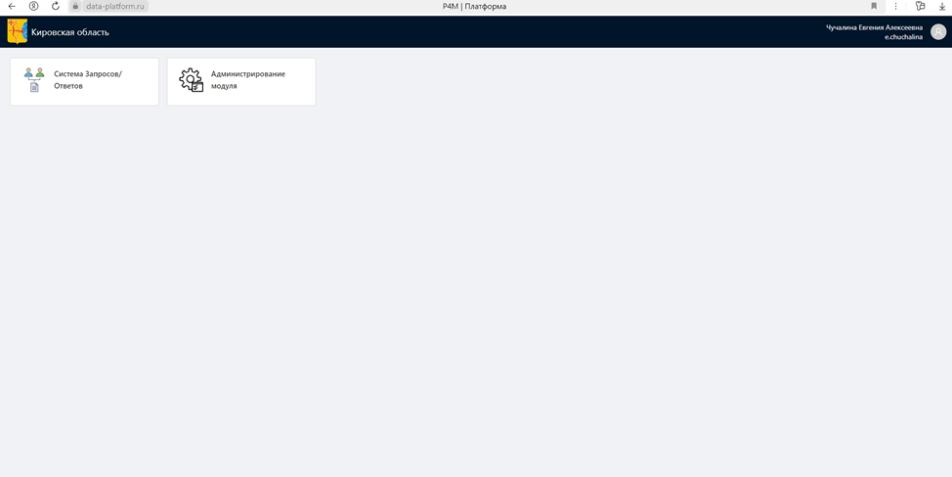
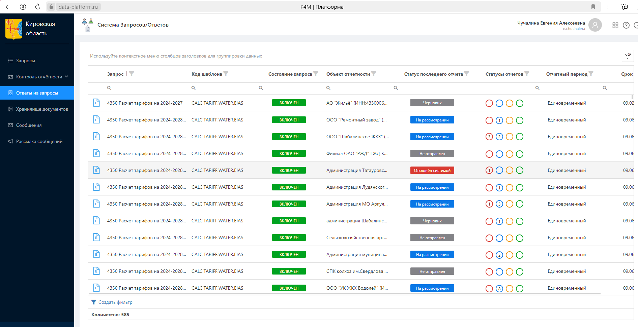
Порядок работы
с «Системой запросов и ответов»
для новой РСО (часть 2)
Запрос
РСТ Кировской области

Slide 16

Электронный способ представления документов для установления (корректировки) тарифов
в сфере водоснабжения и водоотведения
на 2026-2030 годы (2026 год)
Через систему электронного документооборота «Система запросов и ответов»
РСТ Кировской области
Запрос: форма заявления об установлении тарифа,
форма заявления об утверждении ПП,
форма производственной программы (ПП),
расчетный шаблон EXPERT.VSVO.INDEX или
EXPERT.VSVO.INDEX.CORR
РСО
Ответ:
заполненный расчетный шаблон EXPERT.VSVO.INDEX или
EXPERT.VSVO.INDEX.CORR, в котором ссылки в хранилища ЕИАС ФАС России и ООО «Платформа» на:
скан-копию заявления об установлении тарифа (подпись и печать),
скан-копию заявления об утверждении ПП (подпись и печать),
скан-копию ПП (подпись и печать),
скан-копии обосновывающих документов по статьям затрат

Slide 17
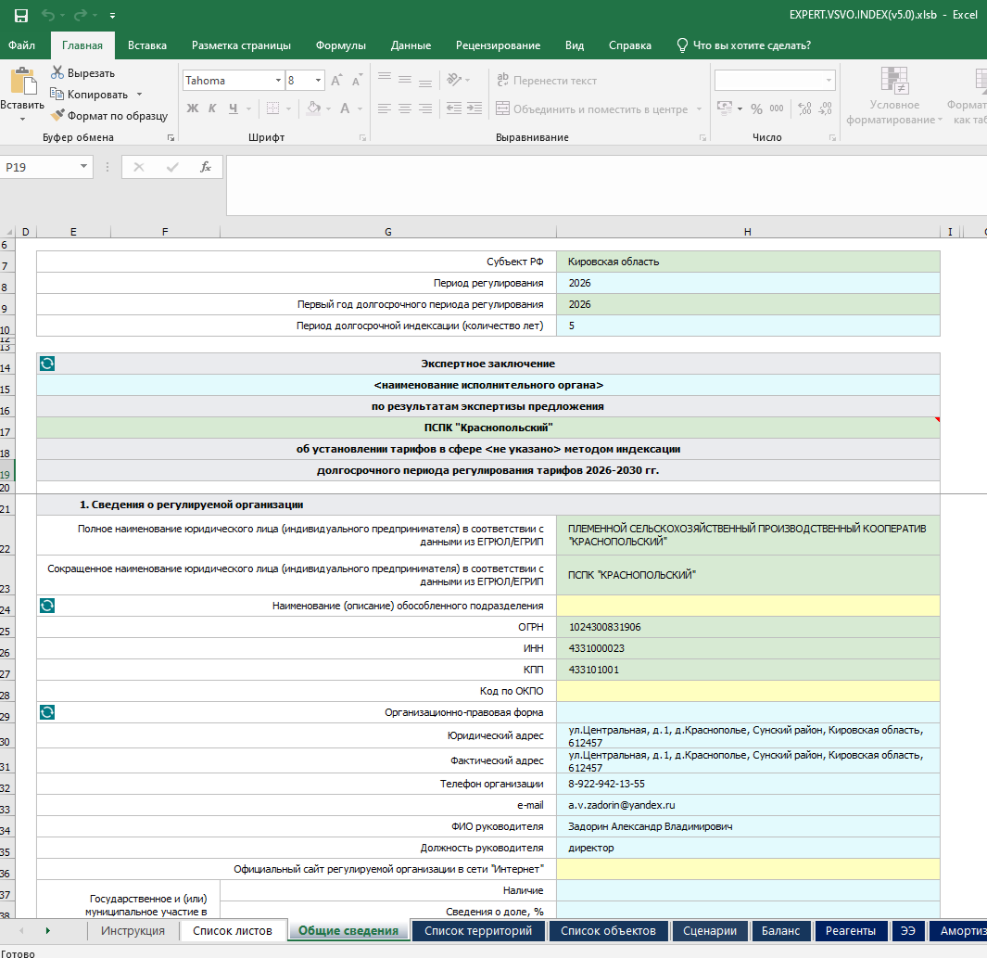
Расчетный шаблон
EXPERT.VSVO.INDEX, EXPERT.VSVO.INDEX.CORR
Специалистом РСТ Кировской области в РСО будет направлен предзаполненный расчетный шаблон.
Расчетный шаблон единый по РСО (при совпадении даты начала регулируемого периода), в нём все услуги ВС и ВО (кроме ГВС), в шаблоне необходимо указать ссылки на правоустанавливающие и обосновывающие документы.
По ГВС направляется шаблон Производственная программа,
в котором необходимо указать ссылки на правоустанав-ливающие и обосновывающие документы.

Slide 18
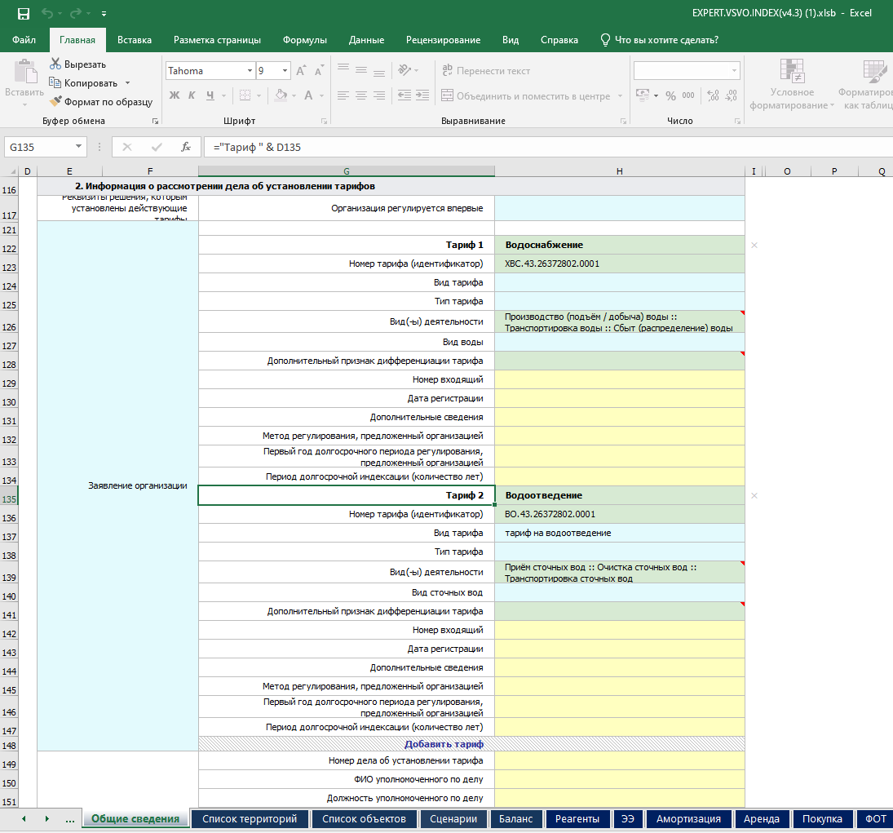
Важные ссылки в расчетном шаблоне
EXPERT.VSVO.INDEX, EXPERT.VSVO.INDEX.CORR
На листе «Общие сведения» указываются ссылки
в хранилище
ООО «Платформа»
на скан-копии заявлений на установление (корректировку) тарифов.
Остальные ссылки (схема водоснабжения и водоотведения, программа комплексного развития, документ, которым присвоен статус гарантирующей организации) в хранилище ЕИАС ФАС России
В названиях подгружаемых в хранилище ООО «Платформа» файлов наименование файла начинать с вида услуги:
ВС, ВО, ГВС
(например:
«ВС договор на услуги»)

Slide 19
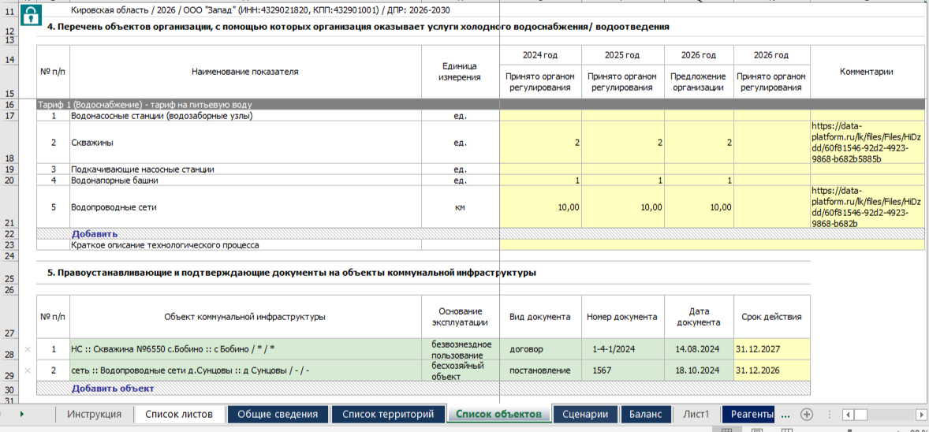
Важные ссылки в расчетном шаблоне
EXPERT.VSVO.INDEX, EXPERT.VSVO.INDEX.CORR
Ссылки в хранилище ЕИАС ФАС России
на правоустанавливающие документы.

Slide 20
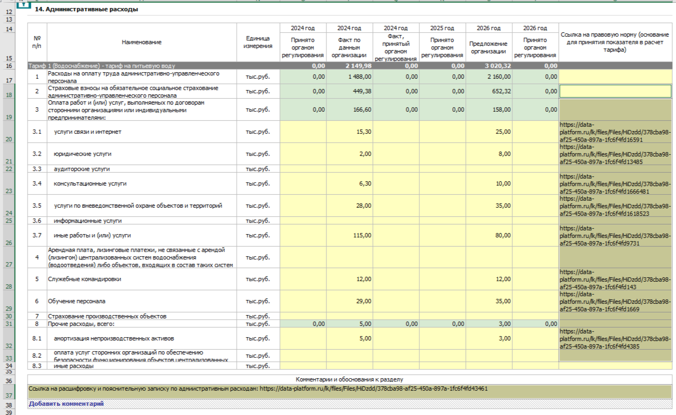
Ссылки на обосновывающие документы
EXPERT.VSVO.INDEX, EXPERT.VSVO.INDEX.CORR
На каждом листе расчетного шаблона указать ссылки
в хранилище ООО «Платформа» на соответствующие обосновывающие документы
(одна ячейка - одна ссылка). Для пояснений заполняются «Комментарии и обоснования к разделу»

Slide 21
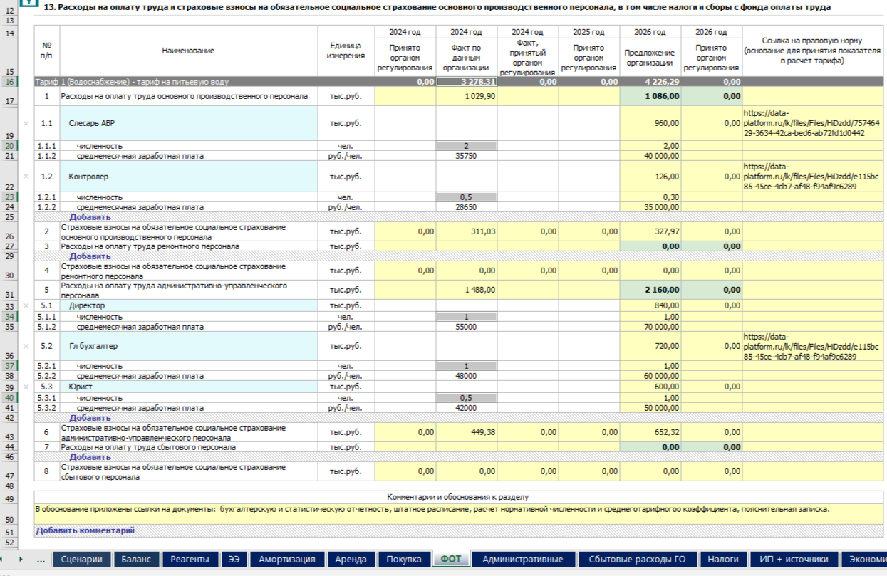
Ссылки на обосновывающие документы
EXPERT.VSVO.INDEX
лист «ФОТ»
Указать ссылки в хранилище ООО «Платформа»
на обосновывающие документы и расчетные таблицы (штатное расписание, бухгалтерская и статистическая отчетность, ведомости, расчет нормативной численности и среднего тарифного коэффициента, коллективный договор, ОТС, положение о премировании и т.п.),
в том числе в формате Excel, в соответствии с Приложением 2.2 Методических указаний №1746-э
Расходы заполнять с разбивкой по специальностям!

Slide 22
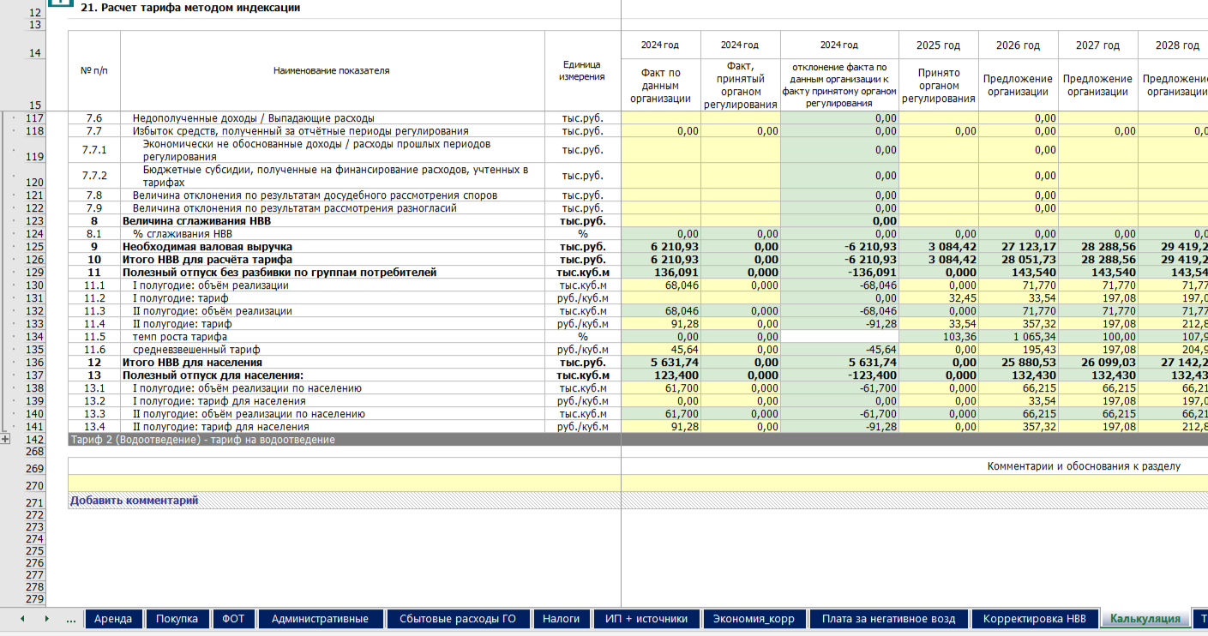
Ссылки на обосновывающие документы
EXPERT.VSVO.INDEX, EXPERT.VSVO.INDEX.CORR
Тарифы указанные в заявлениях должны соответствовать величинам на листе «Калькуляция» расчетного шаблона

Slide 23
Заявляемые величины тарифов
EXPERT.VSVO.INDEX, EXPERT.VSVO.INDEX.CORR
Лист «Калькуляция»
21. Расчет тарифа методом индексации
№ п/п | Наименование показателя | Единица измерения | 2024 год | 2025 год | 2026 год
 |  |  | Принято органом регулирования | Принято органом регулирования | Предложение организации
Тариф 1 (Водоснабжение) - тариф на питьевую воду
1 | Операционные расходы | тыс.руб. | 0,00 | 0,00 | 5 538,00
2 | Неподконтрольные расходы | тыс.руб. | 60,79 | 69,93 | 0,00
3 | Расходы на электрическую энергию | тыс.руб. | 2 813,38 | 2 874,84 | 0,00
4 | Амортизация основных средств и нематериальных активов, относимых к объектам централизованной системы водоснабжения (водоотведения) | тыс.руб. | 211,76 | 238,02 | 0,00
5 | Нормативная прибыль | тыс.руб. | 0,00 | 0,00 | 0,00
7 | Корректировка НВВ всего | тыс.руб. | 170,13 | -104,79 | 0,00
8 | Величина сглаживания НВВ | тыс.руб.
9 | Необходимая валовая выручка | тыс.руб. | 3 085,93 | 3 182,80 | 5 538,00
10 | Итого НВВ для расчёта тарифа | тыс.руб. | 3 256,06 | 3 078,01 | 5 538,00
11 | Полезный отпуск без разбивки по группам потребителей | тыс.куб.м | 160,500 | 160,500 | 160,500
11.1 | I полугодие: объём реализации | тыс.куб.м | 80,250 | 80,250 | 80,250
11.2 | I полугодие: тариф | руб./куб.м | 33,34 | 32,45 | 33,54
11.3 | II полугодие: объём реализации | тыс.куб.м | 80,250 | 80,250 | 80,250
11.4 | II полугодие: тариф | руб./куб.м | 33,34 | 33,54 | 35,47
11.5 | темп роста тарифа | % | 100,00 | 103,38 | 105,73
11.6 | средневзвешенный тариф | руб./куб.м | 33,34 | 32,99 | 34,50
Тариф 1 полугодия 2026 года = не выше Тарифа 2 полугодия 2025 года
Тариф 2 полугодия 2026 года = расчетная величина
Тарифы по полугодиям необходимо указать в заявлении об установлении тарифов.

Slide 24


Сценарные условия на 2026-2030 годы
Прогноз Минэкономразвития РФ
от сентября 2024 года
Для расчета тарифов в шаблоне применяются годовые индексы
Расходы планируются РСО на год!!!
6. Ключевые сценарные показатели
№ п/п | Наименование параметра | Единица измерения | 2026 год | 2027 год | 2028 год | 2029 год | 2030 год
 |  |  | Предложение организации | Предложение организации | Предложение организации | Предложение организации | Предложение организации
Тариф 1 (Водоснабжение) - тариф на питьевую воду
 | Индексы |  | 1 | 1 | 1 | 1 | 1
1 | Индекс эффективности операционных расходов | %
2 | Индекс потребительских цен | %
3 | Индекс роста цен на электроэнергию | %
4 | Индекс количества активов | %
Индексы, % | 2026 год | 2027 год | 2027 год | 2029 год | 2030 год
Индекс эффективности операционных расходов (ДПР) | 1 | 1 | 1 | 1 | 1
Индекс потребительских цен | 104,3 | 104,0 | 104,0 | 104,0 | 104,0
Индекс роста цен на электроэнергию (с 1 июля) | 6,3 | 4,1 | 4,1 | 4,1 | 4,1
Министерство
экономического развития
Российской Федерации

Slide 25
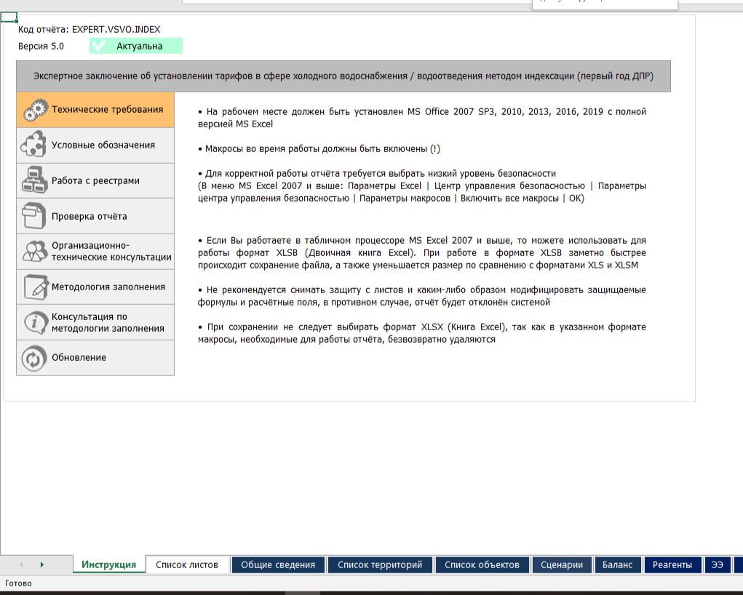
Внимание!
Требования при работе с шаблоном
Макросы должны быть включены!

Slide 26
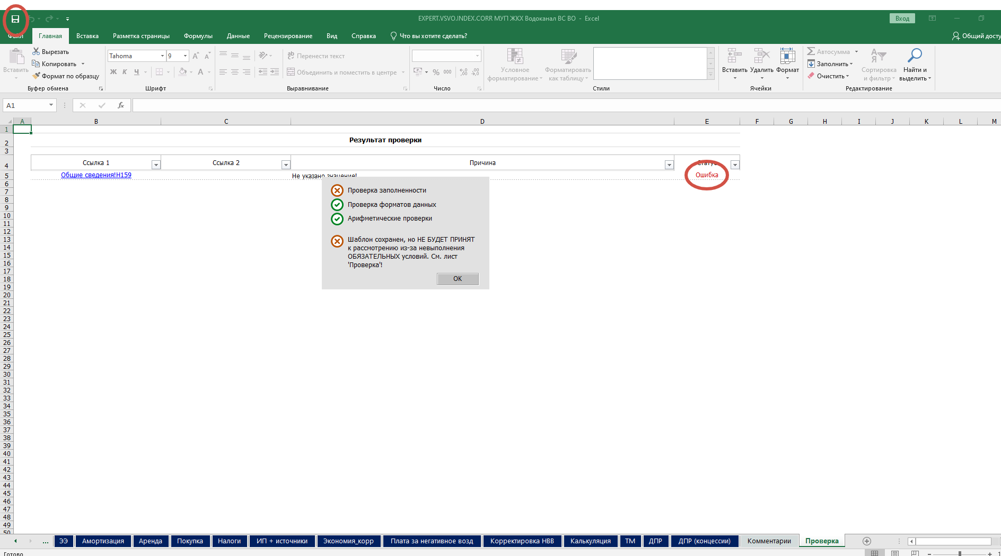
Внимание!
Требования при работе с шаблоном
Шаблон направляется без ошибок!

Slide 27
ОСНОВНЫЕ ОШИБКИ ПРИ ОФОРМЛЕНИИ ТАРИФНОЙ ЗАЯВКИ
Заявление об установлении тарифов
Неверно указан период регулирования
Не соответствие заявляемых тарифов расчетному шаблону (ТЭЗ)
Отсутствие правоустанавливающих документов, в т.ч. на бесхозяйные объекты
Отсутствие подтверждения фактических и/или плановых расходов
Не заполнен пункт заявления «Перечень прилагаемых документов с указанием пронумерованных листов»
Документы
Шаблон ТЭЗ
Отсутствие ссылок на обосновывающие документы, некорректные ссылки
Не заполнены разделы «Факт» завершенного периода (2024 год)
Отсутствие пояснительных записок, расшифровок по затратам
Отправка шаблона с ошибками

Slide 28
Отказ
в открытии дела об установлении тарифов
~ Нарушение сроков подачи тарифной заявки (после 1 мая);
~ Отсутствие документов, предусмотренных пунктом 17 Правил регулирования тарифов в сфере водоснабжения и водоотведения, утвержденных постановлением Правительства РФ № 406;
~ Организациям, владеющим государственным (муниципальным) имуществом, находящемся в эксплуатации более 5 лет, на основании договора аренды (отказ в открытии дела об установлении либо корректировке тарифов).
Отсутствие правоустанавливающих документов
(копии гражданско-правовых договоров, концессионных соглашений, при реорганизации юридического лица - передаточных актов), подтверждающих право собственности, иное законное основание для владения, пользования и распоряжения в отношении объектов недвижимости (зданий, строений, сооружений, земельных участков), используемых для осуществления регулируемой деятельности (пп. «а» п.17)

Slide 29
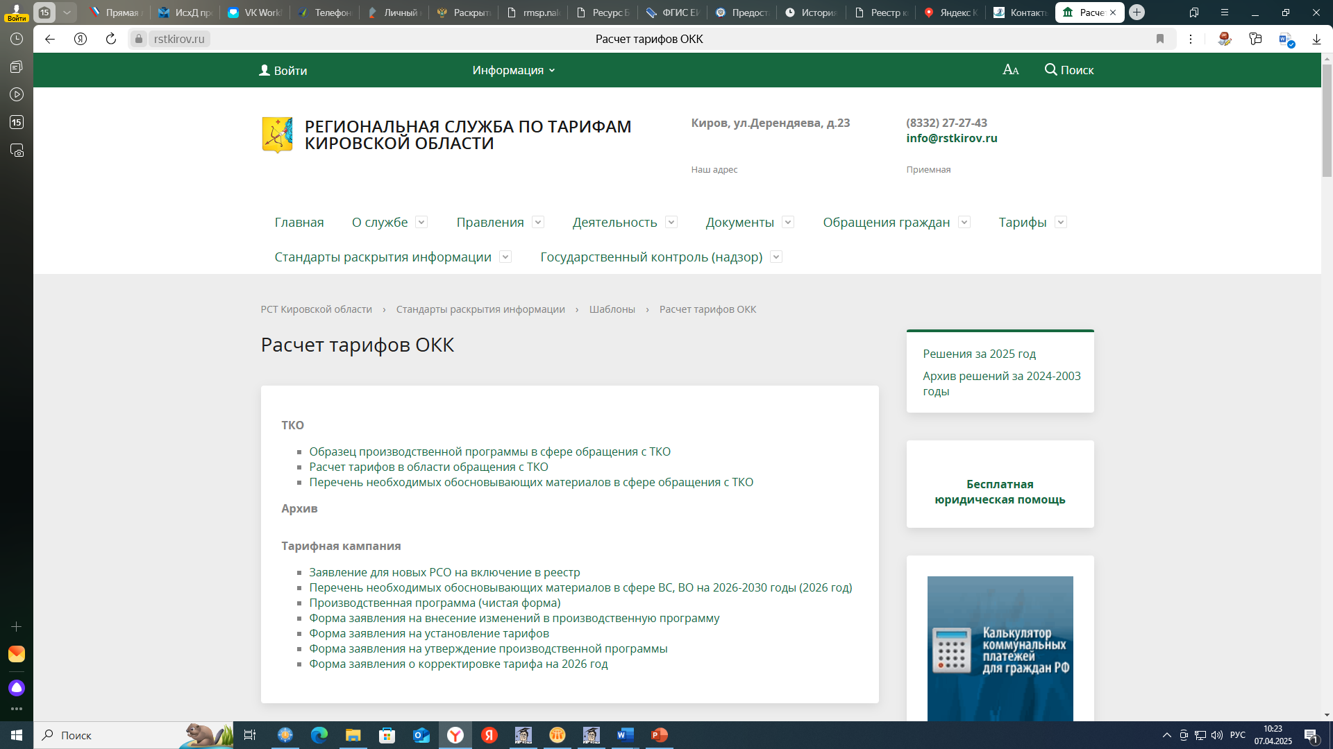
Актуальная информация размещена
на сайте РСТ Кировской области

Slide 30
СПАСИБО ЗА ВНИМАНИЕ!

